Slide 1
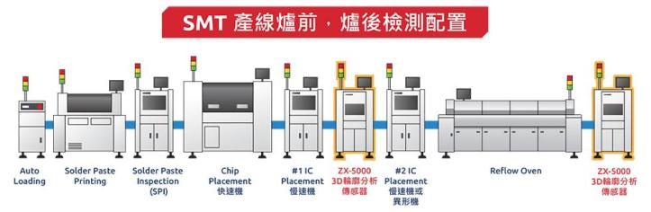

EDA
SOLUTIONS
電子電路設計與驗證解決方案
專案
發起
電子設計與驗證
Start
Finish
In Progress
專案
完成
HyperLynx
電氣特性
驗証模擬
Valor NPI
高階PCB設計審核
製造可行性驗證
Valor PP
製程設計
客戶
需求確認
系統設計
草稿
PADS Professional
Xpedition
PCB設計與Layout
試樣
製造量產
出貨
GerbTooL
基礎DRC檢查
組裝
機械設計與產品開發
Notes:
接下來我們先針對西門子在電子設計與驗證所提供的解決方案

Slide 2

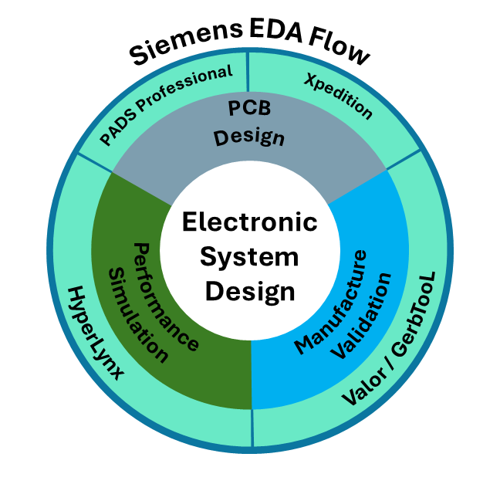
EDA 整合設計執行展開圖
專案發起 | 設計 | 設計驗証與模擬 | 製造驗証與生產準備 | 協同
系統設計師
System Designer
進行系統前期規劃
確保設計同步進行
Concurrent Design Enter
PADS /
Xpedition Designer
設計與繪製原理圖
確保元件選擇與連接準確
提供PCB佈局基礎
Verification
HyperLynx
Schematic Analysis
驗證原理圖電氣連接
檢查元件規格與設計錯誤
確保設計準確符合規範
DFM
Valor NPI
檢查設計可製造性
確保符合製造需求
降低生產問題與成本
Simulation
HyperLynx DRC / SI/PI/AMS/Thermal
模擬信號與電源完整性
提前發現設計問題
優化性能提升可靠性
DFM
GerbTooL
檢視製造資料
提前發現風險
降低溝通與返工成本
Concurrent PCB Layout
PADS / Xpedition PCB
原理圖轉換為PCB佈局
完成元件放置與走線
確保電氣性能與可製造性
MFG Data Generation
Valor PP
生成製造數據
確保符合製造標準
支持快速投產
ECAD/ MCAD 協作
Siemens NX
TEAMCENTER PLM
Library/ECAD-BOM
電子料件管理 / BOM管理
確保標準化與版本控制
支持資料交換
供應鏈智慧平台Supplyframe
整合設計與供應鏈數據
降低供應風險與成本
加速產品上市時程
約束定義和檢查
Constraint Manager
設置設計規則
自動檢查設計錯誤
確保符合電氣與製造要求
Customization
Automation
自動化設計流程
客製化腳本與工具
提高效率與精度
Notes:
當我們談到PCB設計流程，其實主要是指從PCB產品的設計開始，到製造準備的整個過程。我們如何利用西門子EDA工具來提升效率，並確保設計品質？
首先，在專案啟動階段，系統設計人員會進行前期規劃，確保整個設計流程順利進行。
接著進入設計階段，我們會使用 PADS Professional 或 Xpedition 完成PCB原理圖設計，並同步進行設計驗證，確保設計沒有問題。
完成原理圖後，我們會將其轉換為PCB Layout，並進行零件的放置。在這個過程中，我們必須考慮到PCB佈局的正確性與可製造性，確保設計無誤後才能進入下一步。
進入模擬階段後，我們會使用 HyperLynx 進行信號完整性（SI）、電源完整性（PI）及熱分析等模擬，及早發現潛在問題，提高設計的可靠性。
設計確認無誤後，我們就進入驗證階段，這時候 Valor NPI 會檢查可製造性，確保設計符合製造要求，並減少生產過程中的問題。而 Valor PP 則會生成製造數據，幫助工廠快速投入生產。
最後，在協同作業方面，透過 ECAD/MCAD 整合，我們可以無縫對接機構設計（使用 Siemens NX），確保電子與機構設計的協同。
此外，還有三個重要的輔助功能：
資料管理（EDM Library）：確保元件庫與設計數據的標準化與版本控制。
約束管理（Constraint Manager）：定義設計規則，確保符合電氣與製造要求。
自動化（Automation）：透過客製化腳本來提高設計效率與精度。
總的來說，這個整合平台能夠讓我們從設計、模擬到製造的每個階段都做到高效、準確，並降低製造風險。

Slide 3

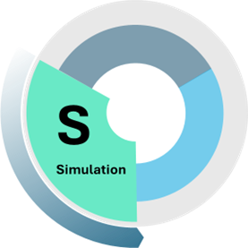
HyperLynx Schematic Analysis Automated schematic verification -- 原理圖層級信號分析 -- | 在電路設計階段執行原理圖層級的訊號與電源完整性分析，提早發現問題，減少迴路干擾與電源雜訊。 自動化原理圖驗證：檢查所有網絡，確保電氣設計正確性。 高效並行作業：與設計同步執行，減少設計修改時間。 雲端元件支援：提供雲端元件庫，提升元件管理效率。
HyperLynx AMS Analog / mixed signal simulation -- 類比混合信號模擬 -- | 針對類比與混合訊號電路進行 SPICE 級別的模擬，適用於電源管理、感測器介面等類比電路應用。 類比/混合訊號模擬：支援 SPICE/PSpice 模型，擴展電路模擬能力。 虛擬原型驗證：建立與測試虛擬電路原型，提升設計可靠性。 簡化設計流程：單一原理圖驅動模擬與佈局，減少錯誤並提高效率。
HyperLynx DRC Electrical rules-based PCB verification -- 自動化設計規範檢查 -- | 提供設計規則檢查工具，快速識別電磁干擾、信號完整性和電源完整性方面的潛在問題。 電氣規則驗證：基於電氣規則自動檢查 PCB 設計，確保設計合規。 靈活規則管理：內建 100+ 規則庫，支援自訂訊號群組與規則集。 即時錯誤提示：即時執行檢查，違規項目高亮顯示於佈局中。
HyperLynx Advanced Solvers Quasi-static, hybrid and full-wave EM modeling -- 高精度 3D 電磁求解 -- | 提供完整的 3D 電磁模擬解決方案，包括全波、準靜態和混合模擬，協助分析複雜的電磁問題。 高效電磁求解：提供快速的 Full-Wave 求解器 和 3D 求解，支持生成耦合矩陣與 IBIS 模型。 自動化與加速：利用 邊界元素技術 和 HPC 求解 提高計算效率。 集成與兼容性：與 HyperLynx 工具集成，支持行業標準格式 導入。
HyperLynx SI/PI Comprehensive signal & power integrity simulation -- 訊號與電源完整性分析 -- | 進行訊號完整性 (SI) 和電源完整性 (PI) 分析，評估訊號品質、串擾影響與 PDN (電源分佈網路) 性能。 SI： 信號問題識別：識別並分析信號完整性問題。 佈線與假設分析：在 BoardSim 和 LineSim 中進行設計與假設分析。 通道建模與合規驗證：自動建模 SERDES 通道 並進行協議特定的合規性驗證 PI： 電壓降與去耦分析：分析直流電壓降、去耦問題和平面噪音。 電源平面噪音：檢查和解決電源平面噪音問題。 溫度估算：估算因電流密度增加引起的電路板溫度。
Lynx
Hyper
A Siemens Business
Notes:
接下來，當電路設計完成後，我們會利用 HyperLynx 進行模擬與驗證。
電路驗證非常關鍵，因為我們必須確保電路設計能夠正常運作並滿足設計需求，這一切都需要透過模擬與驗證來確認。
HyperLynx 主要有五大模組：
原理圖層級信號分析
AMS信號模擬
設計規範檢查
3D 電磁求解器
訊號與電源完整性分析
通過這些模組，我們可以確保電路設計的正確性，只有在確保沒有問題後，才會進入下一步。

